Slide 1

Blockchain a kryptoměny
Pavel Olyšar 2.C

Slide 2
Obsah:
Co je to blockchain?
Jak blockchain funguje?
Jak vypadají jednotlivé bloky a celý blockchain?
Konsenzus
Využití blockchainu
Kryptoměny
Ukázka mého projektu

Slide 3

Co je to blockchain?
decentralizovaná a distribuovaná databáze
data jsou chráněna proti neoprávněnému zásahu
peer-to-peer
data seskupeny do bloků a navzájem propojena
block + chain = blockchain
Obr. 1.

Slide 4

Databáze
strukturovaný a organizovaný soubor dat
umožňuje:
efektivní ukládání
správu a manipulaci s informacemi
Obr. 2.

Slide 5
Decentralizovaná
nikdo nekontroluje nebo vlastní celý blockchain
blockchain - všichni jsou si rovni

Slide 6
Distribuovaná
zpracování úkolů je rozprostřeno mezi několik počítačů či uzlů
blockchain - každý počítač v síti má vlastní kopii celého řetězce

Slide 7
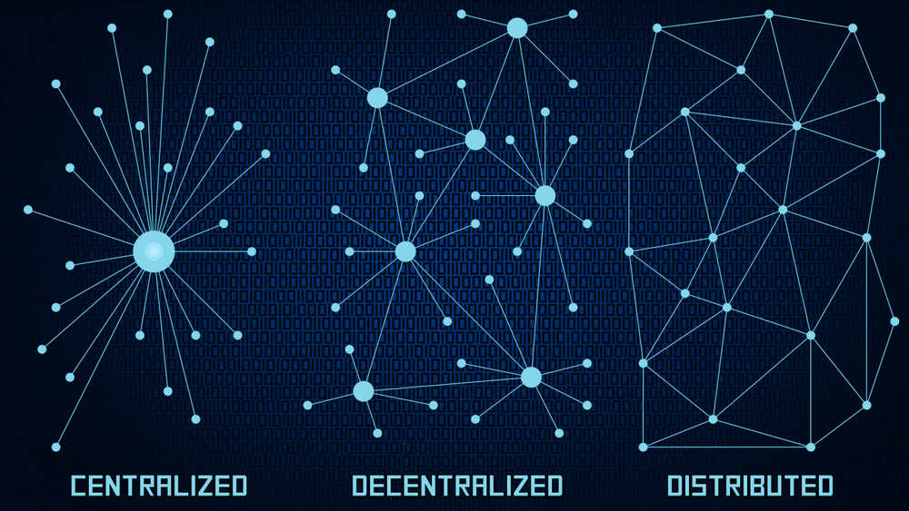
Obr. 3.

Slide 8

P2P
Obr. 4.
peer-to-peer
jednotlivé počítače nebo zařízení (peery) komunikují přímo mezi sebou
není nutná centrální autorita
blockchain - bloky mezi sebou nemají centrum přes, které by komunikovali; komunikují přímo přes internet

Slide 9
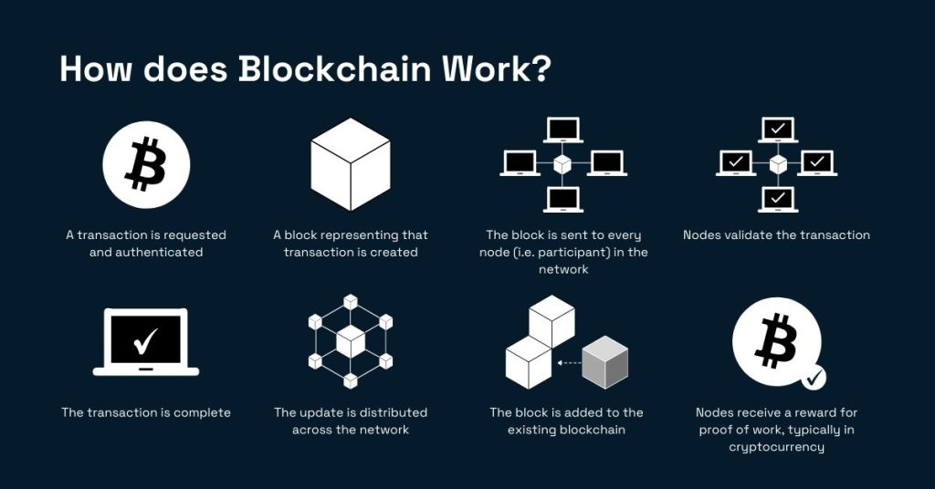
Jak blockchain funguje?
Obr. 5.

Slide 10



Jak vypadají jednotlivé bloky a celý blockchain?
https://emn178.github.io/online-tools/sha256.html
https://andersbrownworth.com/blockchain/distributed
Hash: 1F0234ZD
Previous Hash: 0000000
Hash: F0Z094L225
Previous Hash: 1F0234ZD
Hash: T03cc3S43
Previous Hash: F0Z094L225
Obr. 6.

Slide 11
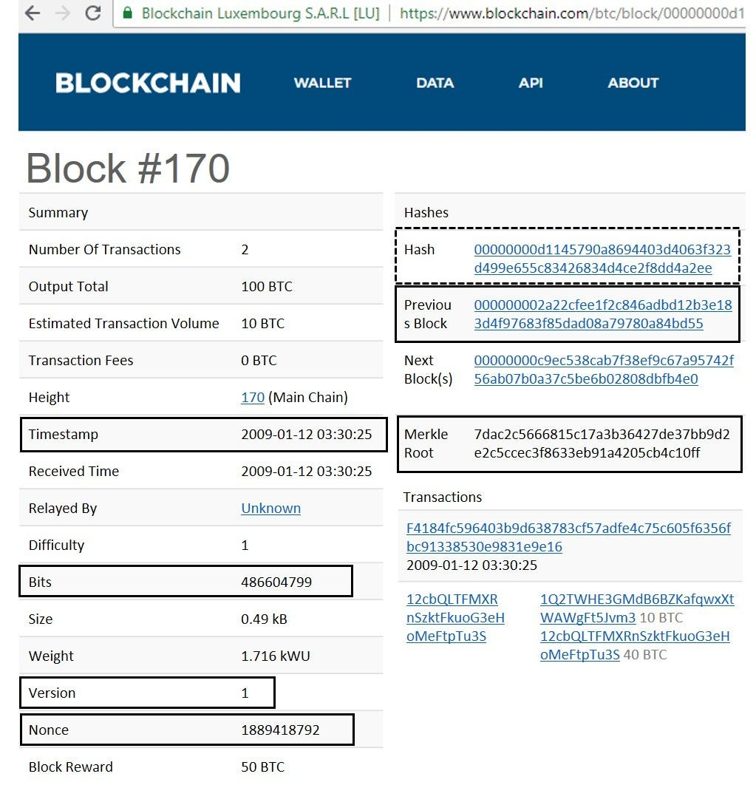
Obr. 7.

Slide 12

Konsezus
shoda mezi uzly sítě ohledně platnosti dat v novém bloku
typy:
Proof-of-Work (PoW)
Proof-of-Stake (PoS)
další…
Obr. 8.

Slide 13

Proof-of-Work (PoW)
těžaři musí vyřešit "hashovací problém„
matematický problém s vysokou výpočetní náročností
Závod
první dostane odměnu a přidá blok
uzly v síti ověří obsah bloku
Obr. 9.

Slide 14
Proof-of-Stake (PoS)
výběr těžařů závislý na jejich podílu na množství kryptoměny (stake)
větší stake = větší pravděpodobnost k vybrání ověření transakce
odměna
uzly v síti ověří obsah bloku

Slide 15
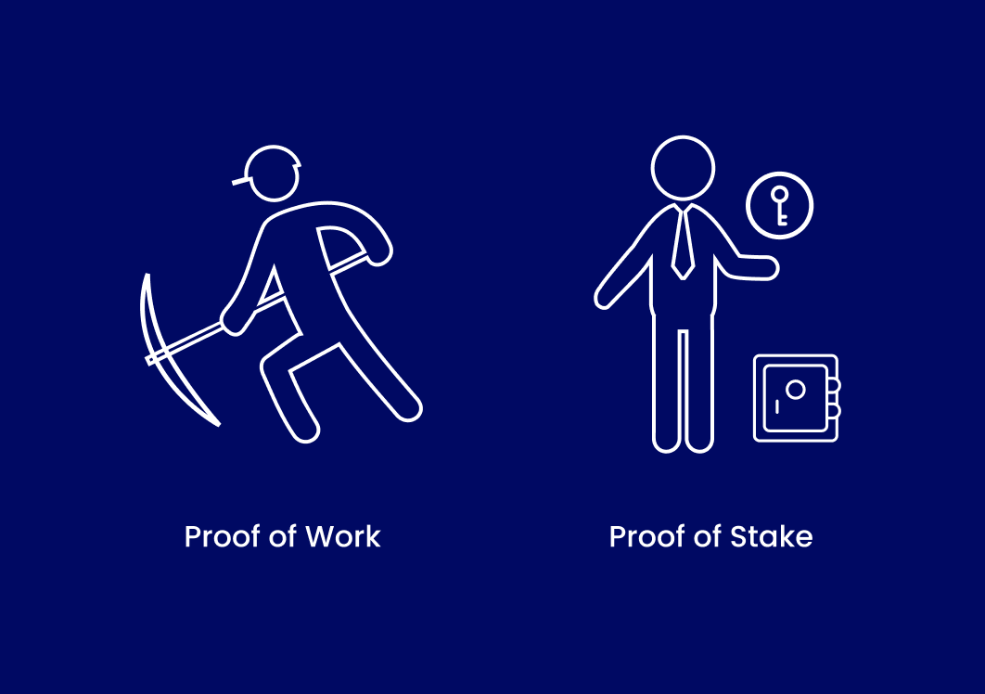
Porovnání PoW vs PoS
Obr. 10.

Slide 16
Využití blockchainu
kryptoměny
elektronické formy peněz
rychlé a bezpečné transakce online
smart kontrakty
automatické a bezpečné provádění dohodnutých podmínek
dodavatelský řetězec
sledování produktů od výroby po prodej
minimalizuje rizika podvodu a zabraňuje padělání výrobků
zdravotnictví
správa a sdílení zdravotních dat
bezpečnost informací

Slide 17

Kryptoměny
Obr. 11.

Slide 18
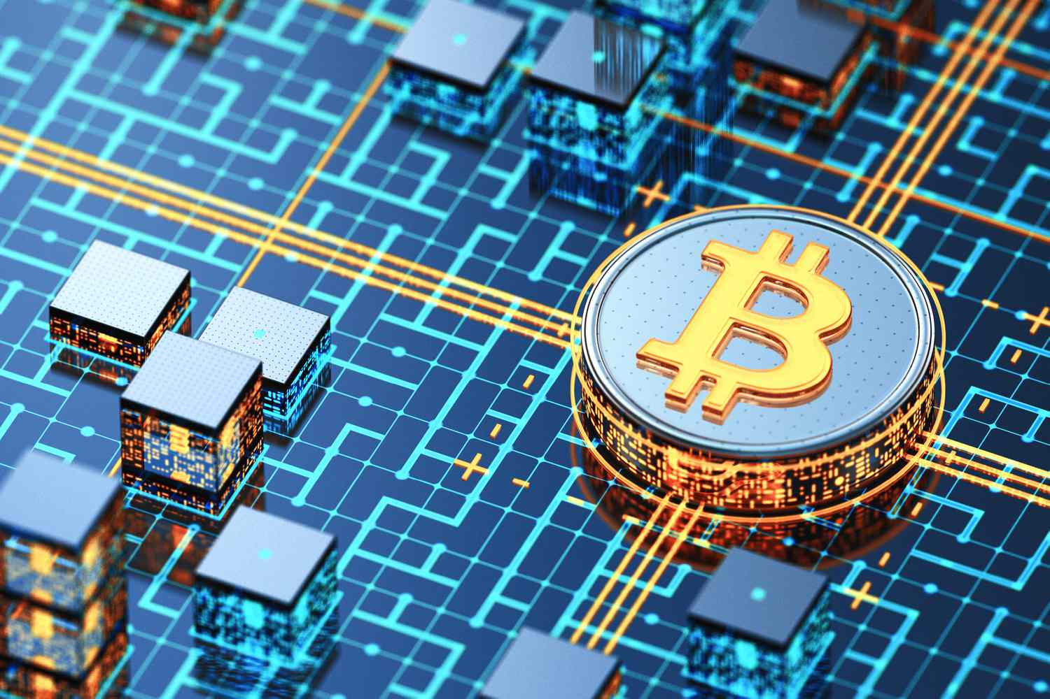
Bitcoin
první a nejznámější kryptoměna
2009
Satoshi Nakamoto
Proof-of-Work
Obr. 12.

Slide 19

Ethereum
provádění smart kontraktů
možnost vytvářet decentralizované aplikace (DApps)
přešlo na Proof-of-Stake
Obr. 13.

Slide 20
Ukázka

Slide 21
Zdroje informací
Blockchain základy:
[1] Co je blockchain, jak funguje a KDE Najde Využití? Available from: https://www.rascasone.com/cs/blog/zmeni-technologie-blockchain-cely-svet
[2] How does a blockchain work - simply explained. Available from: https://www.youtube.com/watch?v=SSo_EIwHSd4
[3] Blockchain in 7 minutes | what is Blockchain | Blockchain explained|How Blockchain works|. Available from: https://www.youtube.com/watch?v=yubzJw0uiE4&t=212s
[4] Learn Blockchain Basics 101 for FREE. Available from: https://www.youtube.com/watch?v=KA_wOqYc1zo&list=PLG4Yor99jlgmJS7cptBvER0HKFwa9cGSG
[5] Learn Blockchain, Solidity, and Full Stack Web3 Development with JavaScript – 32-Hour Course. Available from: https://www.youtube.com/watch?v=gyMwXuJrbJQ&t=5501s
[6] How does the Block in a Blockchain look like? Available from: https://www.linkedin.com/pulse/how-does-block-blockchain-look-like-vijay-raghunathan
[7] Understand a Blockchain in 40 seconds. Available from: https://www.youtube.com/shorts/9fZwZob3lGA
[8] Blockchain For Beginners. Available from: https://www.youtube.com/playlist?list=PLzMcBGfZo4-msMNfRJT5cLSge23P5bqUx
Koncensus mechanismy:
[9] What Is a Consensus Mechanism? Available from: https://builtin.com/blockchain/consensus-mechanism
[10] Consensus Mechanisms In Blockchain: A Deep Dive Into The Different Types. Available from: https://hacken.io/discover/consensus-mechanisms/
[11] 12 Consensus Mechanisms + How they Work (Pros/Cons). Available from: https://www.youtube.com/watch?v=3QCykHU89To
Rizika:
[12] 51% Attack: Definition, Who Is At Risk, Example, and Cost. Available from: https://www.investopedia.com/terms/1/51-attack.asp
Využití:
[13] What is blockchain used for? Available from: https://www.santander.com/en/stories/blockchain-used-for
Kryptoměny:
[14] Přemýšleli jste někdy, jak funguje Bitcoin (a další kryptoměny)? Available from: https://www.youtube.com/watch?v=bBC-nXj3Ng4

Slide 22
Konec
Děkuji za pozornost

Slide 23
Zdroje obrázky:
Úvodní obr. - https://images.theconversation.com/files/121656/original/image-20160509-23367-kxbc3k.jpg?ixlib=rb-1.1.0&rect=345%2C0%2C2178%2C1059&q=45&auto=format&w=1356&h=668&fit=crop
Obr. 1. - https://www.chainalysis.com/wp-content/uploads/2022/02/bloggraphic-blockchains-01-1-1500x818.png
Obr. 2. - https://www.datamation.com/wp-content/uploads/2023/06/dm-top-database-challenges.png
Obr. 3. - https://www.btctip.cz/wp-content/uploads/2023/02/centralizace-decentralizace.jpg
Obr. 4. - https://www.identity.com/wp-content/uploads/2023/02/p2p-1.png.webp
Obr. 5. - https://image.coinpedia.org/wp-content/uploads/2023/10/06181317/How-Does-Blockchain-Works-1-1024x536.jpg
Obr. 6. - https://creazilla-store.fra1.digitaloceanspaces.com/cliparts/1994419/blue-cube-clipart-xl.png
Obr. 7. - https://camo.githubusercontent.com/b6d24d4b96c7d21486bc2db78f1ec94d754b10c0d038fc026c391f8be632128a/68747470733a2f2f6d69726f2e6d656469756d2e636f6d2f76322f726573697a653a6669743a313335382f302a3456394a754143465857594741516457
Obr. 8. - https://t3.ftcdn.net/jpg/02/16/09/44/360_F_216094400_ei2J3zhzm5nBMbatE2lGW8aIjJc62hqW.jpg
Obr. 9. - https://editor.analyticsvidhya.com/uploads/45830Webp.net-resizeimage.jpg
Obr. 10. - https://storage.getblock.io/web/blog/twitter-covers/cover_image_8.png
Obr. 11. - https://www.crypto-finance.com/wp-content/uploads/iStock-1215603381-scaled.jpg
Obr. 12. - https://www.investopedia.com/thmb/pevv6dw9Hn-DK8L2tUmmyLXvcpw=/1500x0/filters:no_upscale():max_bytes(150000):strip_icc()/CryptoSpotlight-Recirc2-52a72e7b82124c83b1818c6f4fa14344.jpg
Obr. 13. - https://www.techopedia.com/wp-content/uploads/2023/11/Ethereum_03.jpg

